Slide 1
第7章 整数运算
7.1 移位和循环移位指令
7.2 移位和循环移位指令的应用
7.3 乘法和除法指令
7.4 扩展加减法
7.5 ASCII码和非压缩十进制运算
7.6 压缩十进制运算

Slide 2
7.1 移位和循环移位指令
位操作的指令分为移位指令和逻辑（布尔）指令。
移位是极具汇编语言特色的指令
移位的含义是将操作数向左或向右移动
IA-32共有十条移位指令，这些指令会影响溢出标志位和进位标志位等标志位

Slide 3
7.1 移位和循环移位指令
逻辑左移指令 SHL
逻辑右移指令 SHR
算术左移指令 SAL
算术左移指令 SAR
不带进位循环左移指令 ROL
不带进位循环右移指令 ROR
带进位循环左移指令 RCL
带进位循环右移指令 RCR
双精度左移指令 SHLD
双精度右移指令 SHRD
S: Shift
R: Rotate
L: Left
R: Right
A: Arithmetic
C: Carry flag
D: Double

Slide 4
7.1.1 逻辑移位和算术移位
逻辑移位：空出来的位用0填充；
算术移位：空出来的位用符号位填充。
左移无逻辑和算术差别，只有右移才有差别；

Slide 5
SHL/SAL指令
功能：对目的操作数执行左移操作，最低位补0，移出的最高位送入进位标志CF，原来的进位位将丢失
SHL和SAL功能完全一样。
格式：SHL 目的操作数，移位位数
  SHL reg , imm8
  SHL mem , imm8
  SHL reg , CL
  SHL mem , CL
  imm8：可以是0~255之间的整数；
  多次移位：当移位数不为1时，称作多次移位。对于多次移位，进位标志中的值是最后移出最高有效位的数据位。

Slide 6
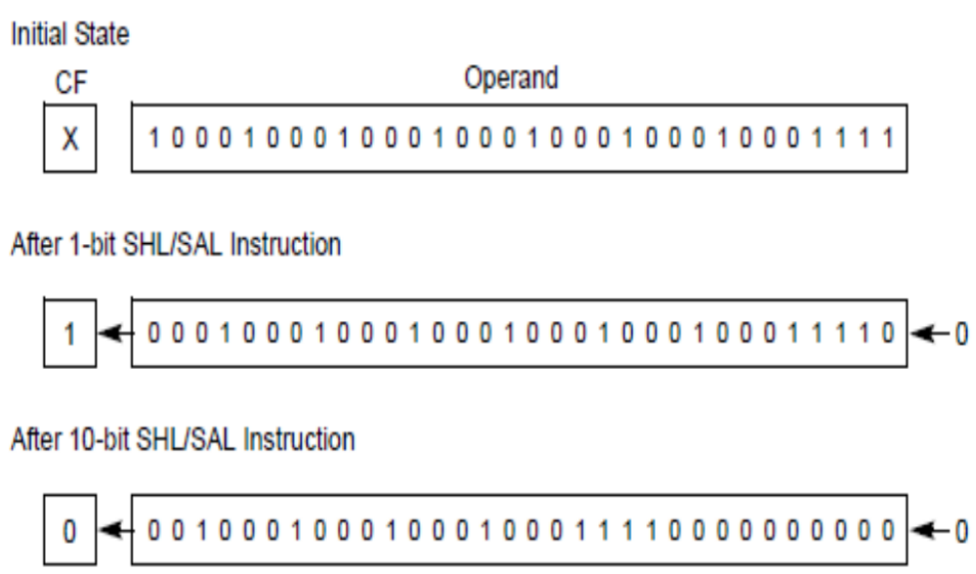
SHL/SAL指令

Slide 7

SHL/SAL指令-举例
一次移位
  mov bl,8Fh ; BL = 10001111b
  shl bl,1 ; CF = 1, BL = 00011110b
多次移位：
  mov al,10000000b
  shl al,2 ; CF = 0, AL = 00000000b
快速乘法：使用SHL指令可以进行2的次幂的高速乘法操作。任何操作数左移n位就相当于乘以2^{n}，例：
  Mov dl,5
  Shl dl,1 ;5*2¹
  Mov dl,10
  Shl dl,2 ;10*2²

Slide 8
SHR指令
功能：将目的操作数逻辑右移，左边空出的位添0，右边最低位被移出，复制到CF位中
指令格式与SHL相同
SHR可以实现无符号数的快速除法
  mov dl,80
  shr dl,1 ; DL = 40
  shr dl,2 ; DL = 10

Slide 9
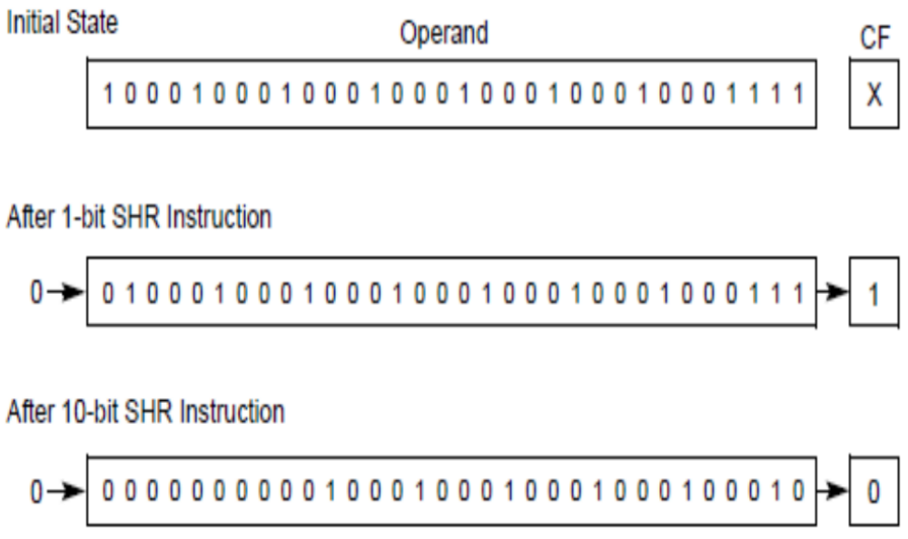
SHR指令

Slide 10
SHR指令-举例
mov al,0D0h ; AL = 11010000b
shr al,1
; AL = 01101000b, CF = 0
mov al,00000010b
shr al,2
; AL = 00000000b, CF = 1

Slide 11
SAR指令
功能：将目的操作数算术右移，左边空出的位保持不变，右边最低位被移出，复制到CF位中
指令格式与SHL相同
SAR可以实现有符号数的快速除法
  mov dl,-80
  sar dl,1 ; DL = -40
  sar dl,2 ; DL = -10
  这种倍数关系只适用于右移后被舍弃的低位不含1的情况，否则每舍一次1则代表余数被舍去，保留整数部分。

Slide 12
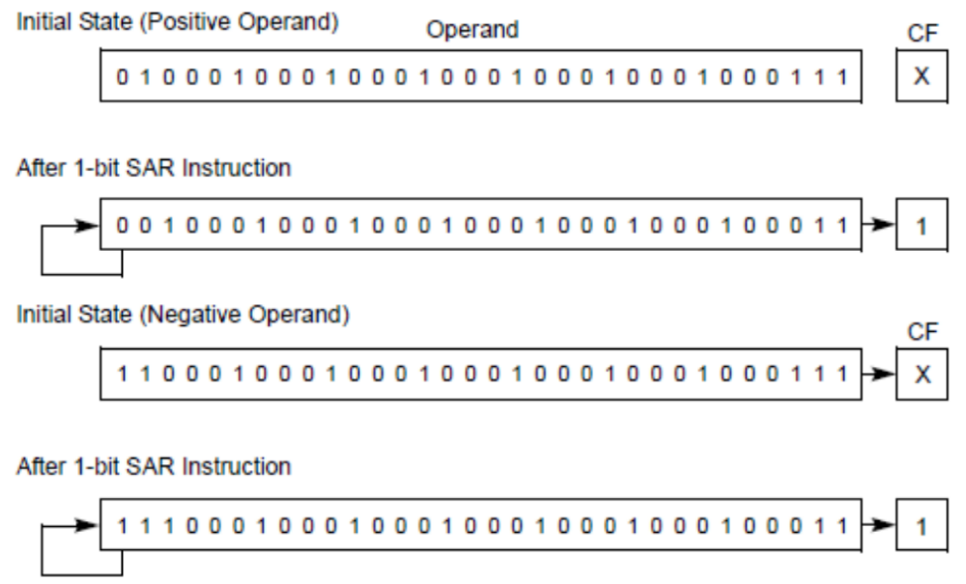
SAR指令

Slide 13
SAR指令-举例
mov al,0F0h ; AL = 11110000b (-16)
sar al,1
; AL = 11111000b (-8), CF = 0
符号扩展AX至EAX（16---->32）：
  mov ax,-128
  ; EAX = ???? FF80h
  shl eax,16
  ; EAX = FF80 0000h
  sar eax,16
  ; EAX = FFFF FF80h

Slide 14
ROL/ROR/RCL/RCR 指令
循环移位是从移出的位又送回到另一端。
格式与SHL相同。
循环移位和移位的不同之处在于循环移位不会丢失任何数据位。

Slide 15
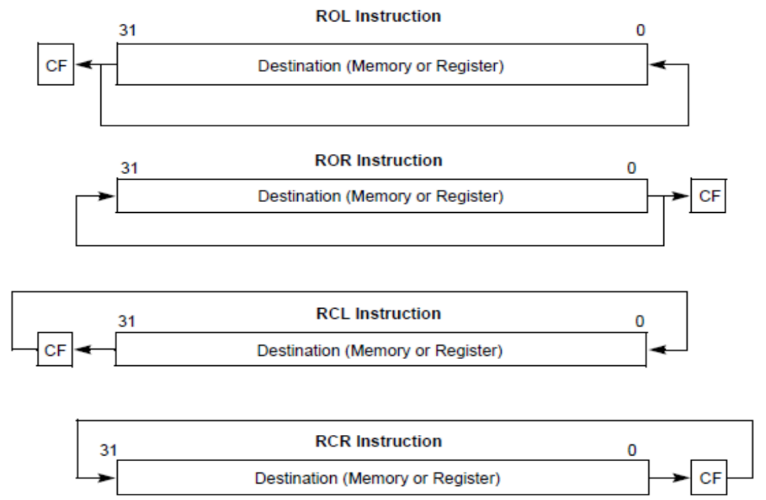
ROL/ROR/RCL/RCR 指令

Slide 16
ROL/ROR/RCL/RCR-举例
mov al,40h ; AL = 01000000b
rol al,1
; AL = 10000000b, CF = 0
rol al,1
; AL = 00000001b, CF = 1
rol al,1
; AL = 00000010b, CF = 0

Slide 17
ROL/ROR/RCL/RCR-举例
stc
; CF = 1
mov ah,10h
; CF,AH = 1 00010000b
rcr ah,1
; CF,AH = 0 10001000b

Slide 18
ROL/ROR/RCL/RCR-举例
mov al,00100000b
rol al,3
; CF = 1, AL = 00000001b
mov al,26h
rol al,4
; AL = 62h
mov ax,6A4Bh
rol ax,4
; AX = A4B6h

Slide 19
ROL/ROR/RCL/RCR-举例
mov al,01h ; AL = 00000001b
ror al,1
; AL = 10000000b, CF = 1
ror al,1
; AL = 01000000b, CF = 0
mov al,00000100b
ror al,3
; AL = 10000000b, CF = 1

Slide 20
ROL/ROR/RCL/RCR-举例
  clc
  ; CF = 0
  mov bl,88h
  ; CF,BL = 0 10001000b
  rcl bl,1
  ; CF,BL = 1 00010000b
  rcl bl,1
  ; CF,BL = 0 00100001b

Slide 21
无符号数溢出
逻辑左移：CF=1，溢出
逻辑右移：CF=1，余数丢失
如果移的是多位，则CF位无定义。

Slide 22
有符号数溢出
在这些移位指令中，当移的位数是1位，且当数的符号位发生改变，就会将溢出位OF置位，否则清0。
如果移的是多位，则OF位无定义。
mov al,+127 ; AL = 01111111b
rol al,1 ; OF = 1, AL = 11111110b ，254
mov al,-128 ; AL = 10000000b
shr al,1
; OF = 1, AL = 01000000b 负数变为正数64
如果是sar al，1 ; OF = 0, AL =11000000b -64

Slide 23
SHLD/SHRD指令
是三操作数指令。
格式 SHLD 目的操作数，源操作数，移位位数
  SHLD reg16 ,reg16 ,CL/imm8
  SHLD mem16 ,reg16 ,CL/imm8
  SHLD reg32 ,reg32 ,CL/imm8
  SHLD mem32 ,reg32 ,CL/imm8
功能：将目的操作数移位。源操作数自身值不改变。(见下页图解) 左移时，用源操作数的高位填充目的操作数的低位；右移时，用源操作数的低位填充目的操作数的高位。

Slide 24
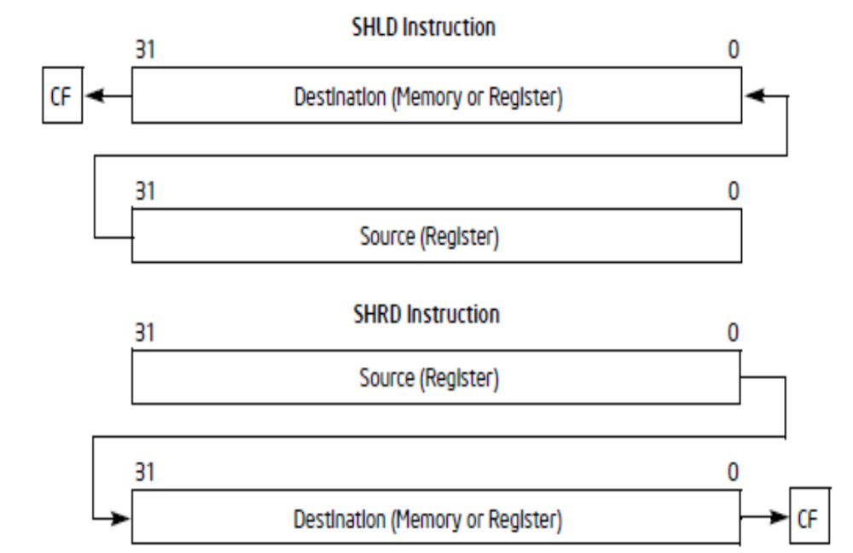
SHLD/SHRD指令

Slide 25
SHLD/SHRD指令-举例
.data
wval WORD 9BA6h
.code
mov ax,0AC36h
shld wval,ax,4
; wval = BA6Ah
mov ax,234Bh
mov dx,7654h
shrd ax,dx,4
; AX = 4234h

Slide 26
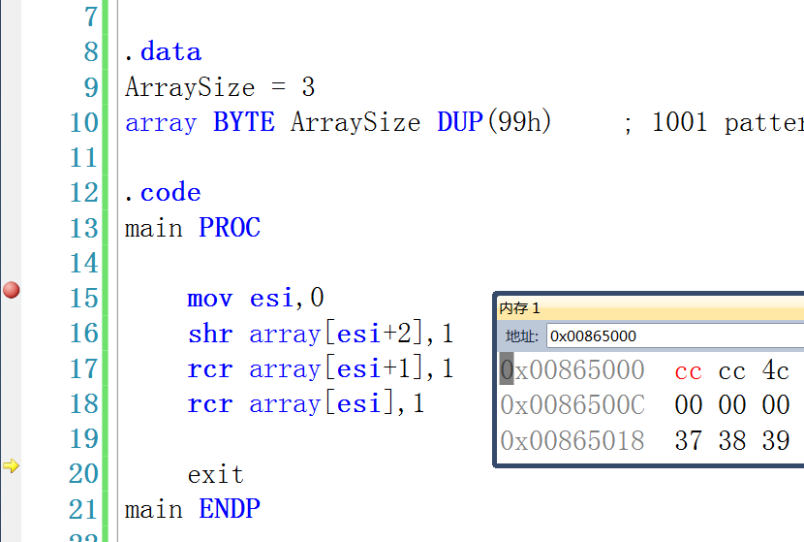
移位和循环的应用-多字移位

Slide 27
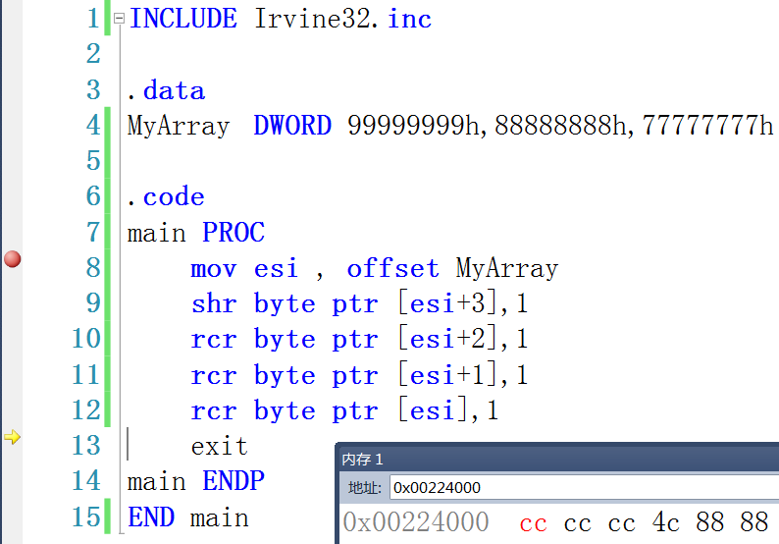
移位和循环的应用-多字移位

Slide 28
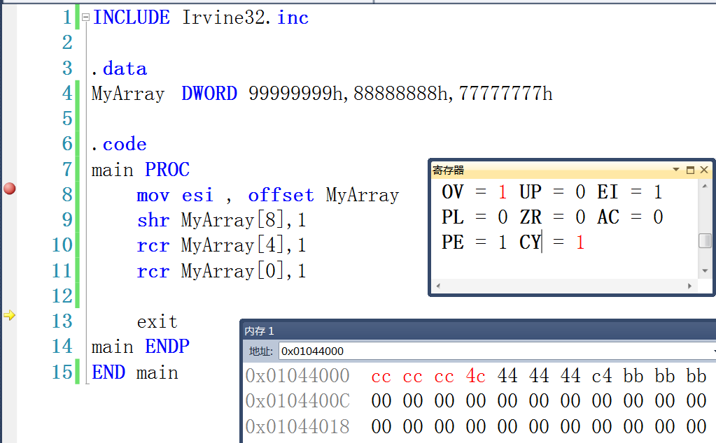
移位和循环的应用-多字移位
问题：如果要移动多位，怎么处理？
把其中的1改成要移的位数，可以吗？

Slide 29
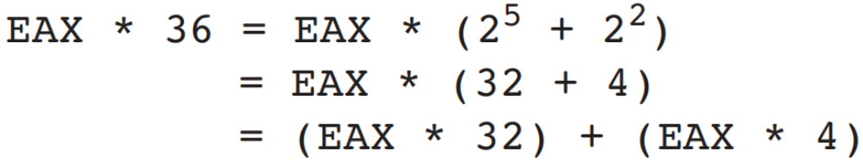
移位和循环的应用-二进制乘法
IA-32中有专门的乘法指令，但执行速度较慢。结合手工计算乘法的步骤，乘法其实是对被乘数多个移位再累加。如123*36。36写成2进制，位2和位5为1，那么，相当于是把二进制的123的值分别左移2位和5位，再把这两个数相加，即得乘积。

Slide 30
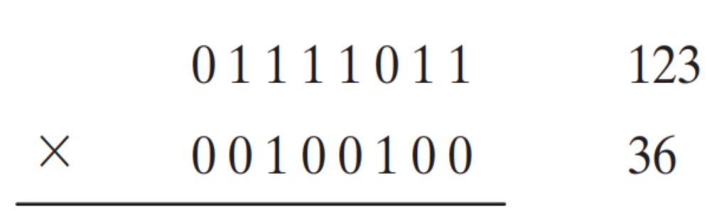


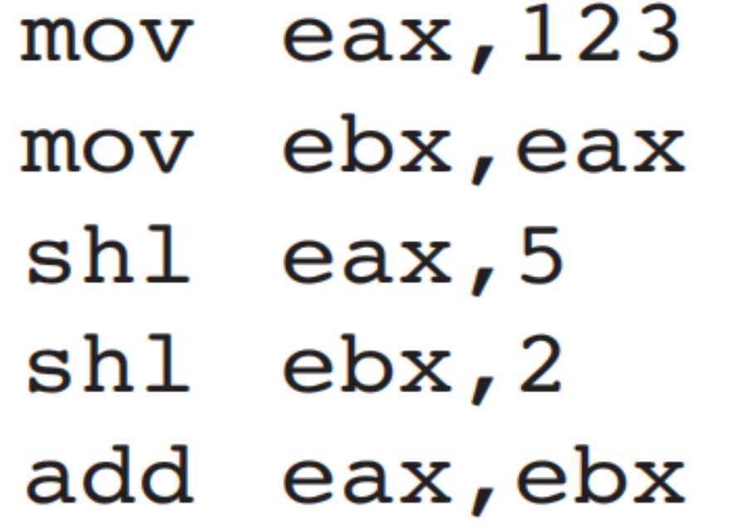
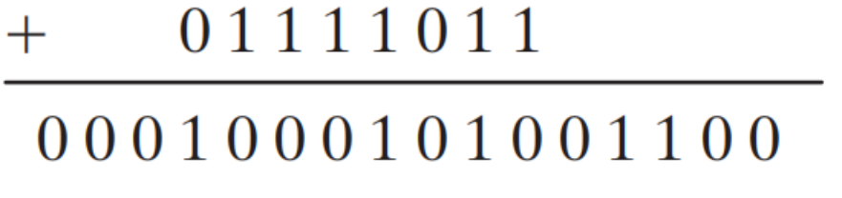
移位和循环的应用-二进制乘法

Slide 31
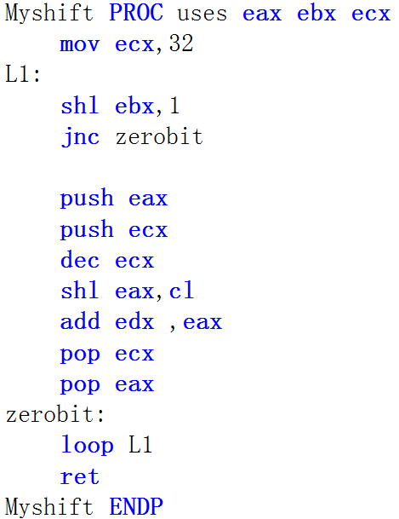
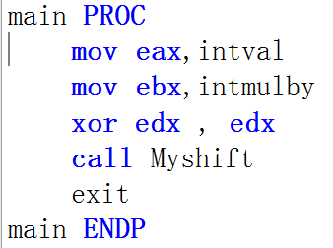
移位和循环的应用-二进制乘法

Slide 32
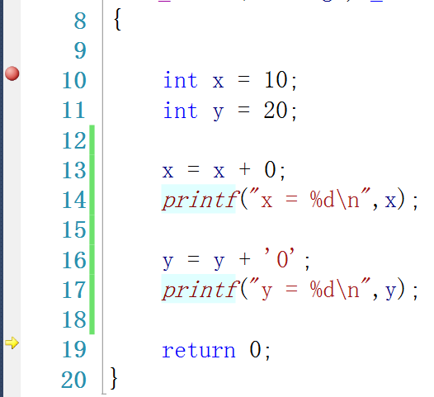
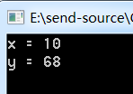
移位和循环的应用-显示二进制位

Slide 33
移位和循环的应用-显示二进制位
要显示一个数的二进制值，就要把各个二进制位转换成对应的ASCII码值。
思路：先取最高位，加上30H转为对应的ASCII码，再把原数逻辑左移1位，重复上述步骤，直到所有数位处理完。

Slide 34
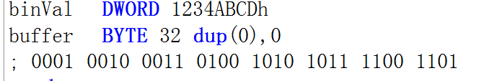

移位和循环的应用-显示二进制位

Slide 35
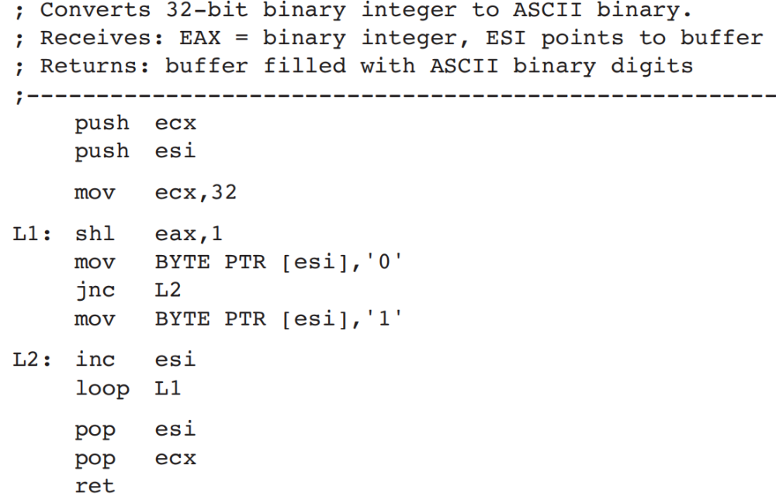
移位和循环的应用-显示二进制位

Slide 36
7.3 乘法和除法指令
乘除法运算对于有符号数和无符号数使用不同的指令
  无符号
    乘：MUL
    除：DIV
  有符号
    乘：IMUL
    除：IDIV

Slide 37
7.3.1 无符号乘MUL
格式
  MUL reg/mem8
  MUL reg/mem16
  MUL reg/mem32
指令中只有一个操作数，另一个操作数是隐含的
  当操作数8位时，表示这个8位数与AL相乘，结果放在AX中
  当操作数是16位时，表示这个16位数与AX相乘，结果放在DX和AX中，DX中放高16位，AX中放低16位
  当操作数是32位时，表示这个32位数与EAX相乘，结果放在EDX和EAX中，EDX中放高32位，EAX中放低32位
当结果的高半部分为非0时，CF和OF置位，否则清0

Slide 38
7.3.1 无符号乘MUL
Mov al, 30h
Mov bl, 4h
Mul bl ;AX =0C0H,CF=0,OF=0
Mov ax , 2000h
Mov bx ,100h
Mul bx ;DX:AX=0020 0000h,CF=1,OF=1

Slide 39
7.3.2 有符号乘IMUL
注意，这条指令的操作数分成单操作数，双操作数，三操作数三种
单操作数
  格式：
    IMUL reg/mem8
    IMUL reg/mem16
    IMUL reg/mem32
  功能与MUL类似，只是把指令中的这个操作数和另一个隐含的操作数均看成有符号数
  如果结果的高半部分不是低半部分的符号扩展，OF，CF置位

Slide 40
7.3.2 有符号乘IMUL
双操作数
  格式：
    IMUL r16, r/m16
    IMUL r16, imm8
    IMUL r16, imm16
    IMUL r32, r/m32
    IMUL r32, imm8
    IMUL r32, imm32
  功能：两个操作数相乘，结果存到第一个操作数中
  如果第一个操作数存不下结果，OF、CF置位。
与单操作数指令的区别：
可以使用imm作为操作数；
没有隐含操作数；
可能出现溢出的情况。

Slide 41
7.3.2 有符号乘IMUL
三操作数
  格式：
    IMUL r16 , r/m16，imm8
    IMUL r16 , r/m16，imm16
    IMUL r32 , r/m32，imm8
    IMUL r32 , r/m32，imm32
  功能：第二、三两个操作数相乘，结果存到第一个操作数中
  如果第一个操作数存不下结果，OF、CF置位。

Slide 42
7.3.2 有符号乘IMUL
Mov al, -4
Mov bl, 4
IMUL bl ;AX=0FFF0H,OF=0
Mov ax, 30h
Mov bx, 4h
IMul bx ;DX:AX =0000 00C0H,OF=0

Slide 43
7.3.2 有符号乘IMUL
Mov al, 48
Mov bl, 4
IMUL bl
;AX=00C0H（即十进制的192）,CF=1

Slide 44
7.3.4 无符号除法指令DIV
实现整除运算，结果包括两项：一项为商，一项为余数。
格式
  DIV r/m8 AX / op8 = AL(商) …AH(余数)
  DIV r/m16 DX:AX/op16 = AX…DX
  DIV r/m32 EDX:EAX/op32=EAX…EDX

Slide 45
7.3.2 无符号整数除法DIV
Mov ax,83h
Mov bl ,2h
DIV bl ;AL =41H,AH=1
Mov dx , 0
Mov ax ,8003h
Mov cx , 100h
DIV cx ;AX=0080H,DX=3h

Slide 46
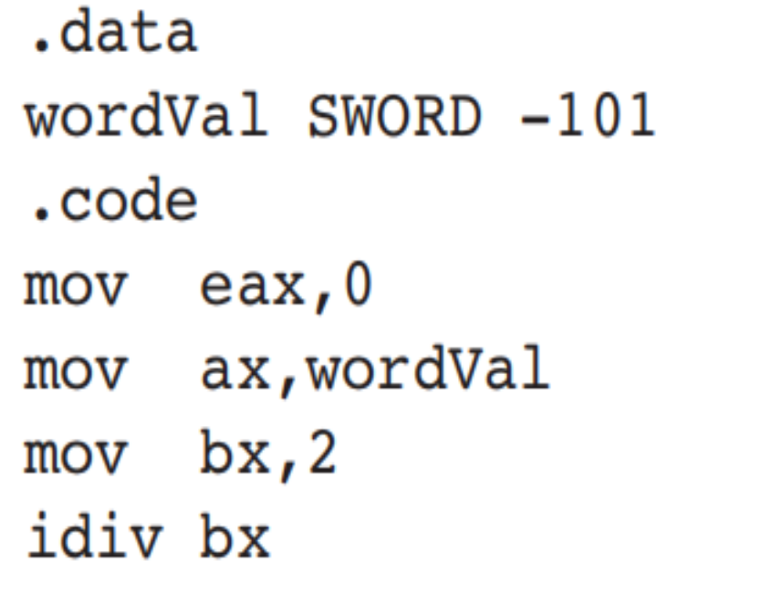
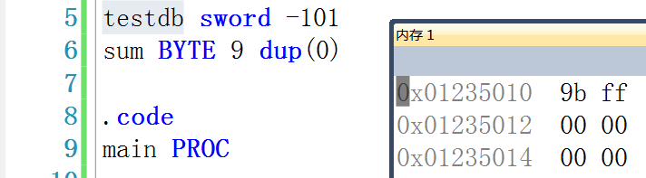
7.3.2 无符号整数除法DIV

Slide 47
7.3.5 有符号整数除法IDIV
有符号除法和无符号除法的用法基本相似。但要注意的是在进行除法操作前往往要进行符号扩展
符号扩展指令
  共有三条符号扩展指令，其操作数在指令中不给出，均为隐含的寄存器
  CBW 将AL符号扩展到AH
  CWD 将AX符号扩展到DX
  CDQ 将EAX符号扩展到EDX

Slide 48
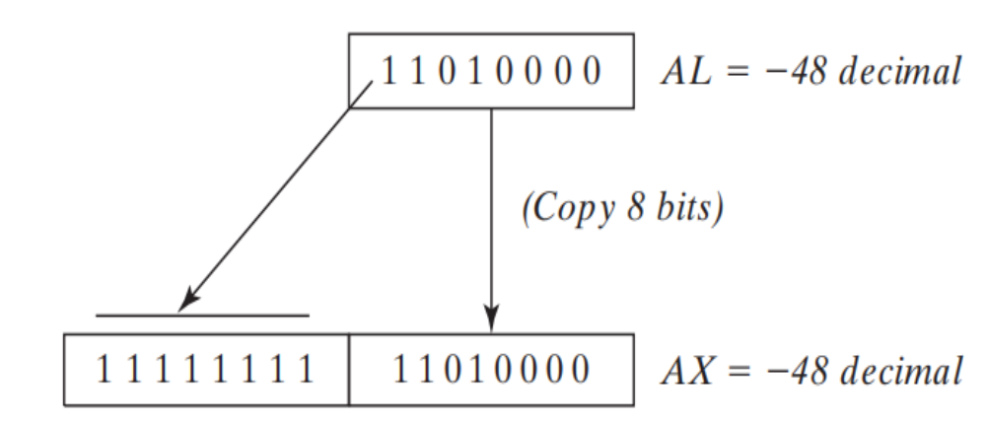
7.3.5 有符号整数除法IDIV
Mov AL,-48
Mov bl ,5
cbw
IDIV bl ;AL =-9,AH=-3

Slide 49
7.3.5 有符号整数除法IDIV
Mov ax ,-5000
Mov cx , 256
cwd
IDIV cx ;AX=-19,DX=-136

Slide 50
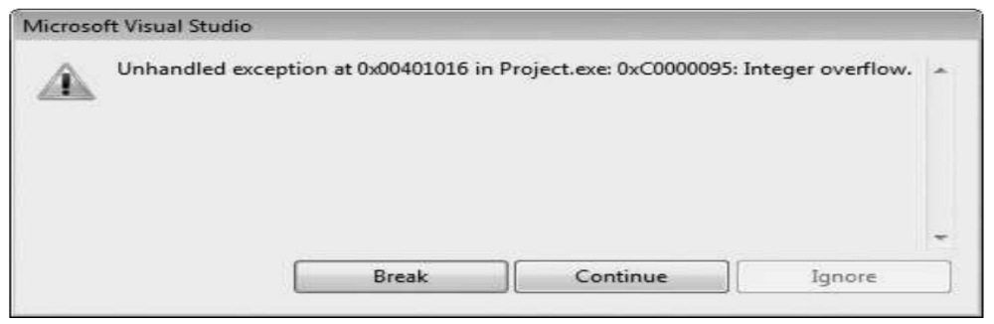
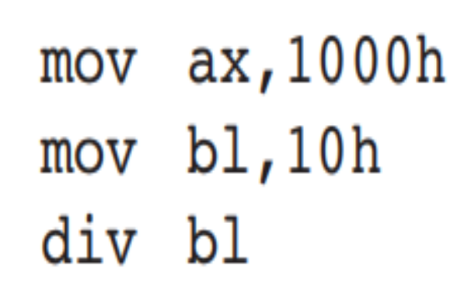
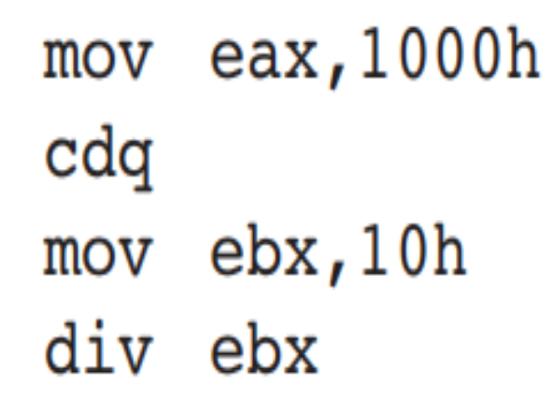
7.3.5 有符号整数除法IDIV
在做除法时，如果商太大，目的操作数无法容纳，则会置位溢出位(OF)，当溢出发生时会引发一个中断。

Slide 51
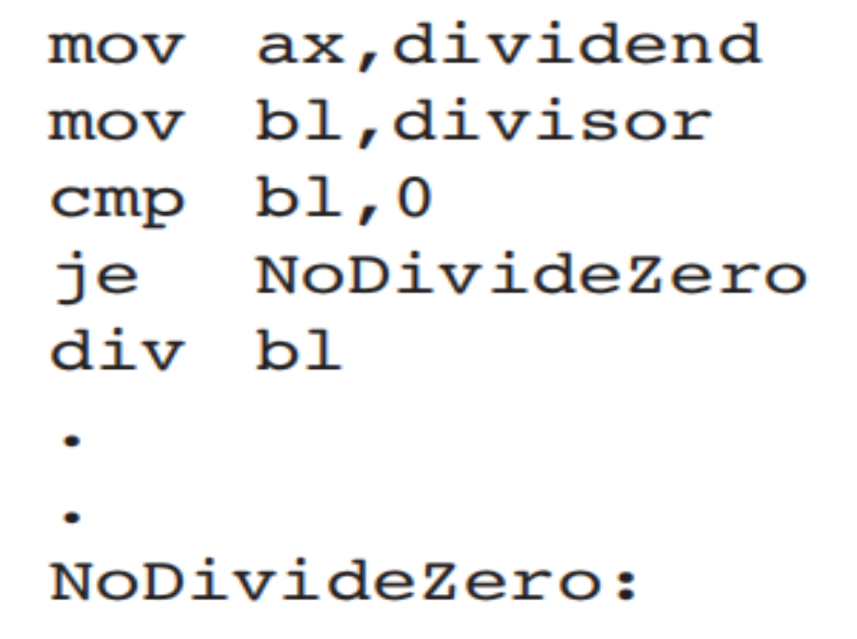
7.3.5 有符号整数除法IDIV
当除数为0时，也会引发中断。通常在做除法操作前，需要判断除数是否为0。

Slide 52
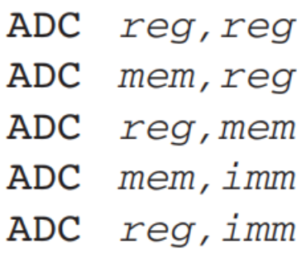
7.4 扩展的加法和减法
问题：要实现两个1024位的整数相加减，如何实现？
IA-32中有两条方便实现上述功能的指令
  ADC 带进位加(Add With Cary)
    功能：将两个操作数与进位位一起相加，结果存放到目的操作数中。与ADD指令的差别就是在加的时候，包含了进位位(CF)的值一起相加。
    格式与ADD相同
  SBB 带借位减(Subtract With Borrow)
    将目的操作数减去源操作数，再减进位位，结果存到目的操作数中
    格式与ADC相同

Slide 53
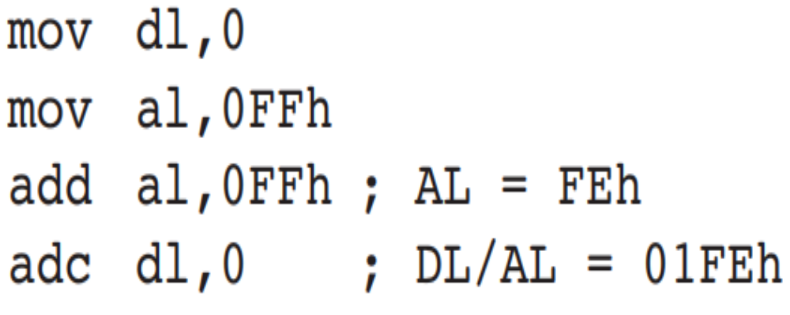
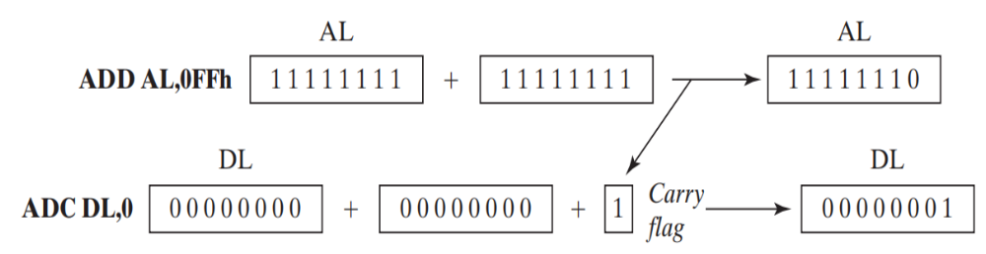
7.4 ADC指令举例

Slide 54
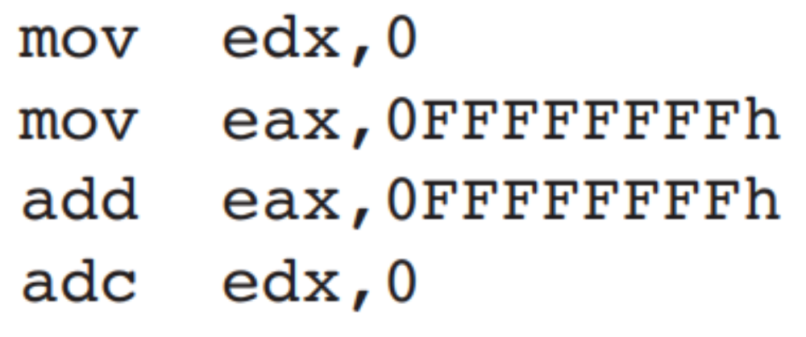
7.4 ADC指令举例
超过32位怎么办？
可以借助内存

Slide 55
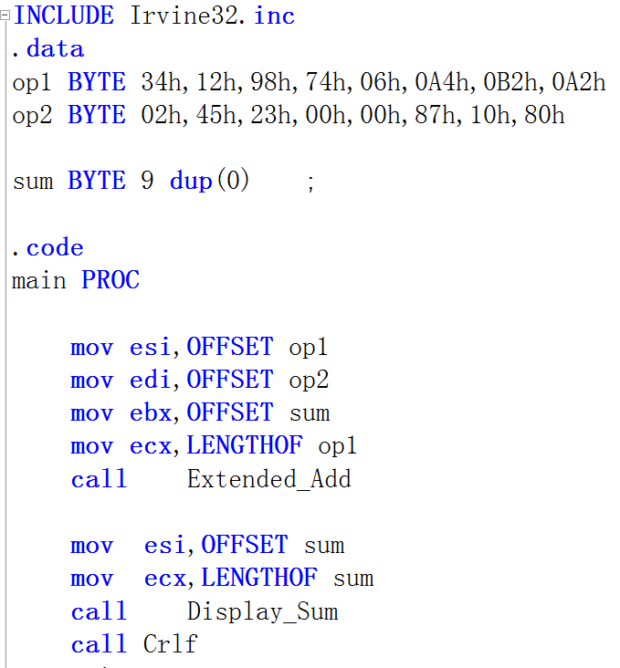
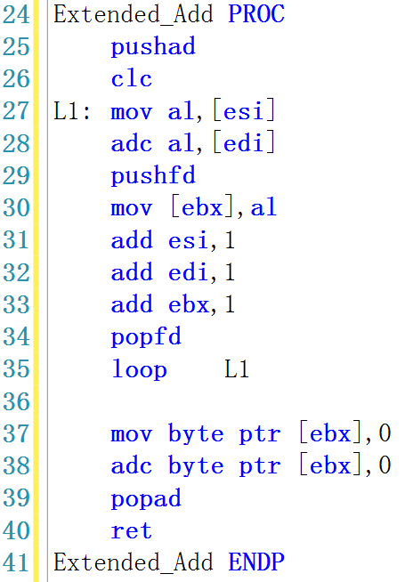
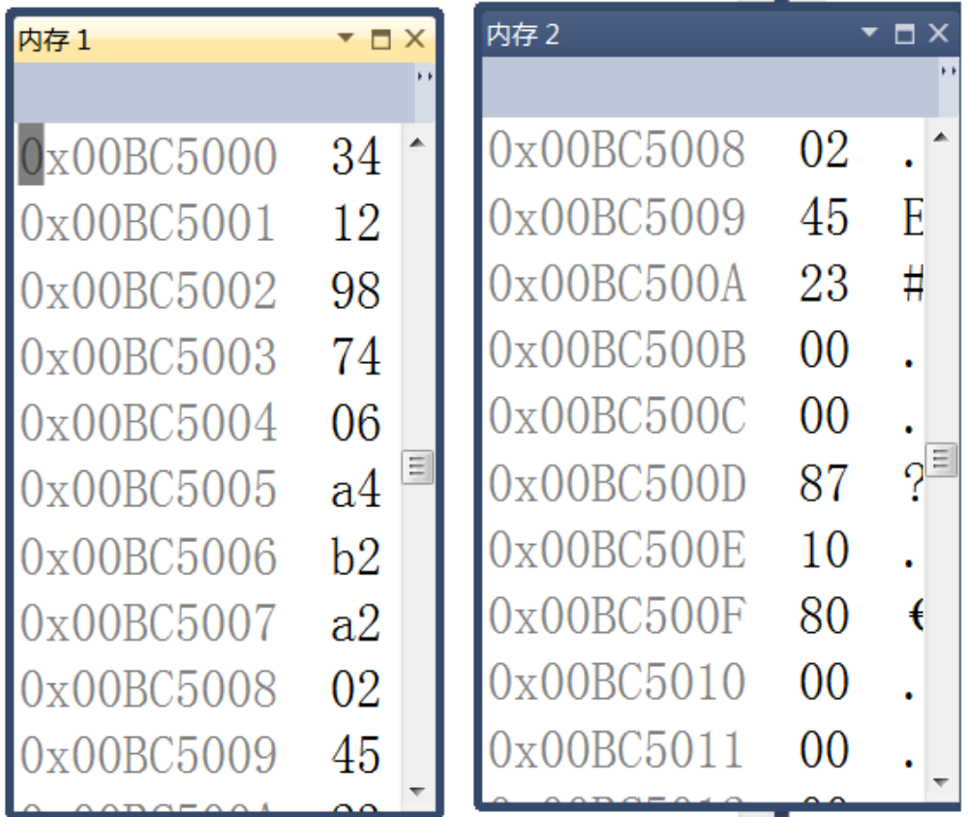
7.4 ADC指令举例

Slide 56
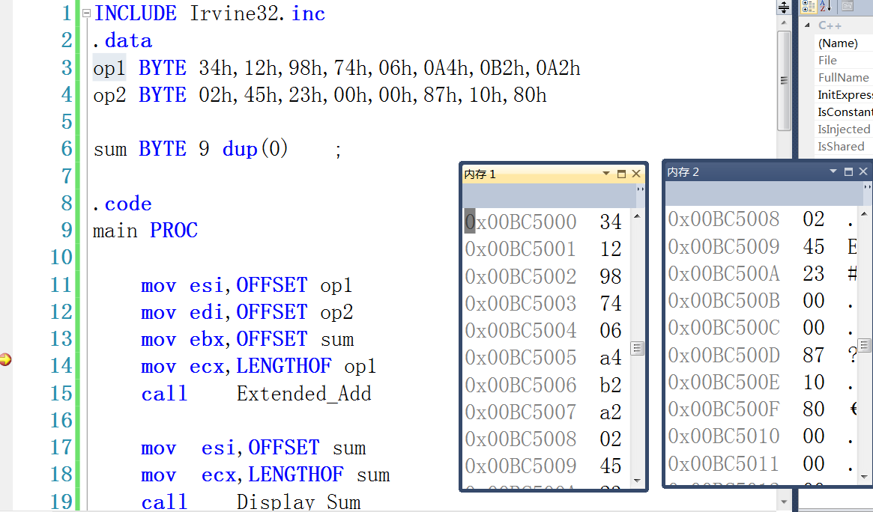
7.4 ADC指令举例

Slide 57
7.4 扩展的加法和减法
ExtAdd PROC
pushad
clc
L1: mov eax,[esi]
adc eax ,[edi]
pushfd
mov [ebx], eax
add esi ,4
add edi ,4
add ebx , 4
popfd
loop L1
mov dword ptr[ebx],0
adc dword ptr[ebx],0
popad
ret
ExtAdd ENDP

Slide 58
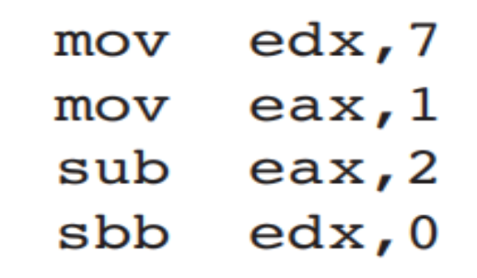
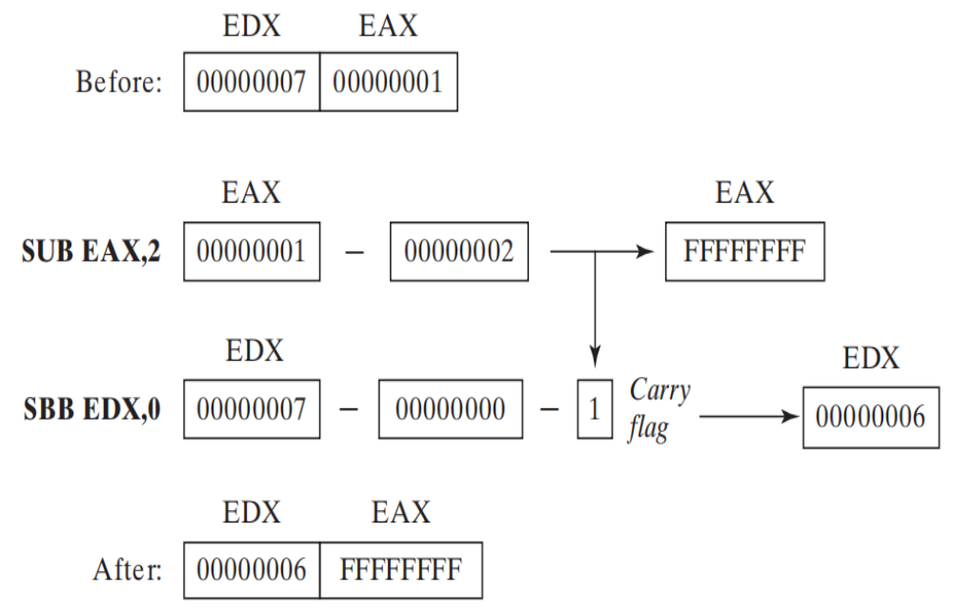
7.4 SBB指令举例

